Slide 1
GANs and Applications
Hoang N.V., Tu N.P

Slide 2

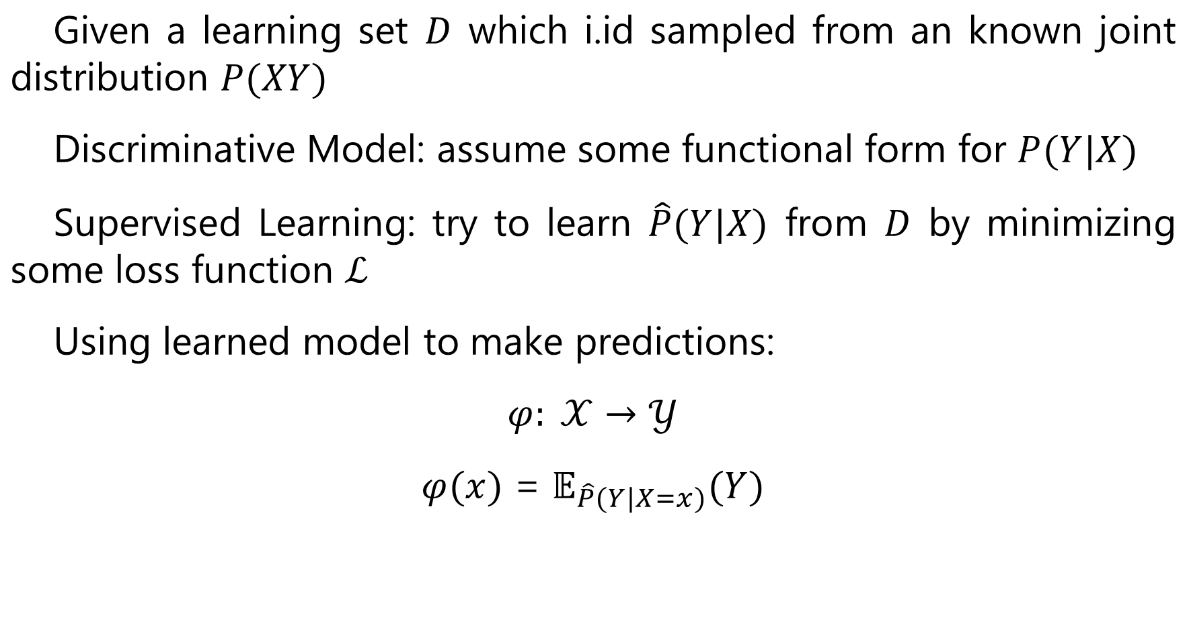
Discriminative Models & Supervised Learning
Given a learning set $D$ which i.id sampled from an known joint distribution $P(XY)$
Discriminative Model: assume some functional form for $P(Y|X)$
Supervised Learning: try to learn $\hat{P}(Y|X)$ from $D$ by minimizing some loss function $ℒ$
Using learned model to make predictions:
$φ: 𝒳→𝒴$
$φ(x)$ = $𝔼_{\hat{P}(Y|X=x)}(Y)$
Notes:
i.i.d = Independent and identically distributed
Cho một bộ học tập lấy mẫu từ một phân phối rõ 𝑃 (𝑋𝑌)
Mô hình phân biệt: giả sử một số dạng functions cho 𝑃 (𝑌 | 𝑋)

Slide 3
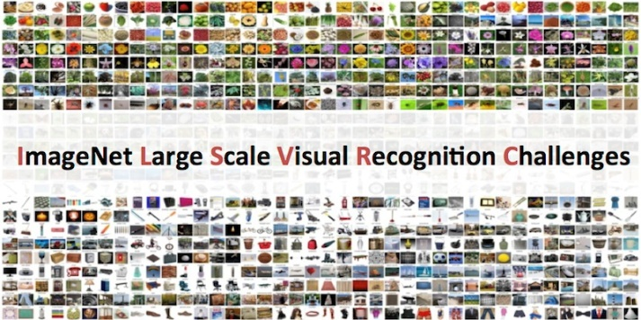
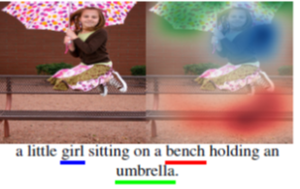
Taking a big step with deep learning
Classification
Semantic Segmentation
Image captioning
Object Detection

Slide 4
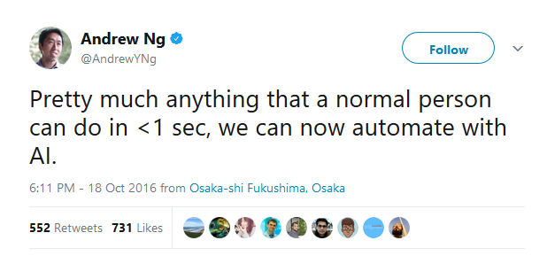
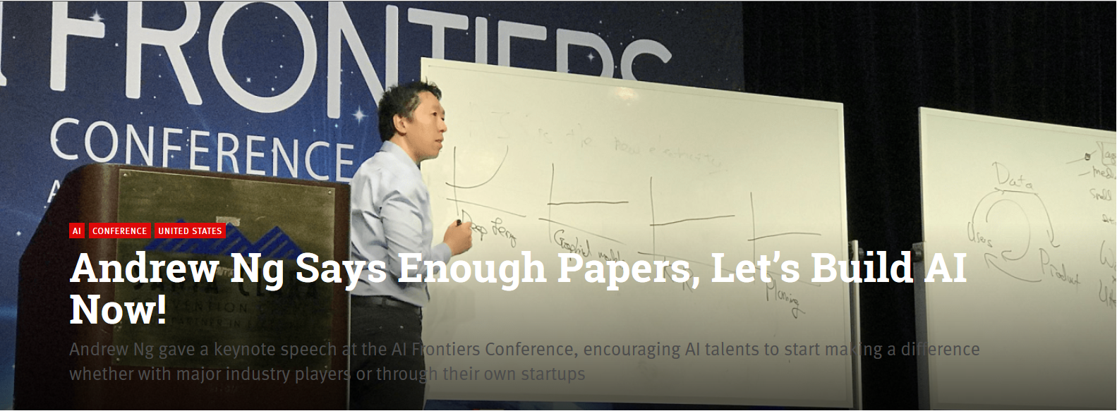
Source: https://syncedreview.com/2017/11/04/andrew-ng-says-enough-papers-lets-build-ai-now/
Notes:
3/11/2017: In his keynote speech Friday at the AI Frontiers Conference, the founder of Coursera & Deeplearning.ai encouraged AI talents to roll up their sleeves and start making a difference — whether with major industry players or through their own startups. “We have enough papers. Stop publishing, and start transforming people’s lives with technology!”

Slide 5
So What’s next?

Slide 6
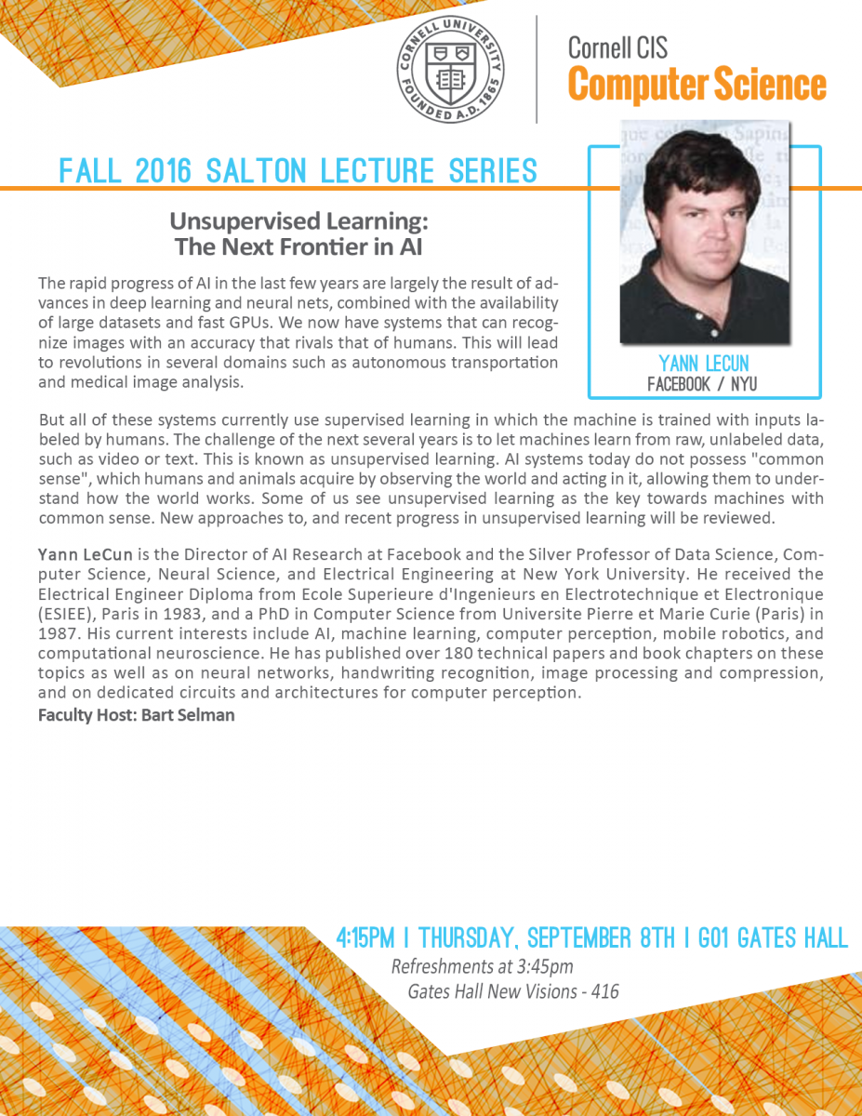
Unsupervised learning, What is?

Slide 7
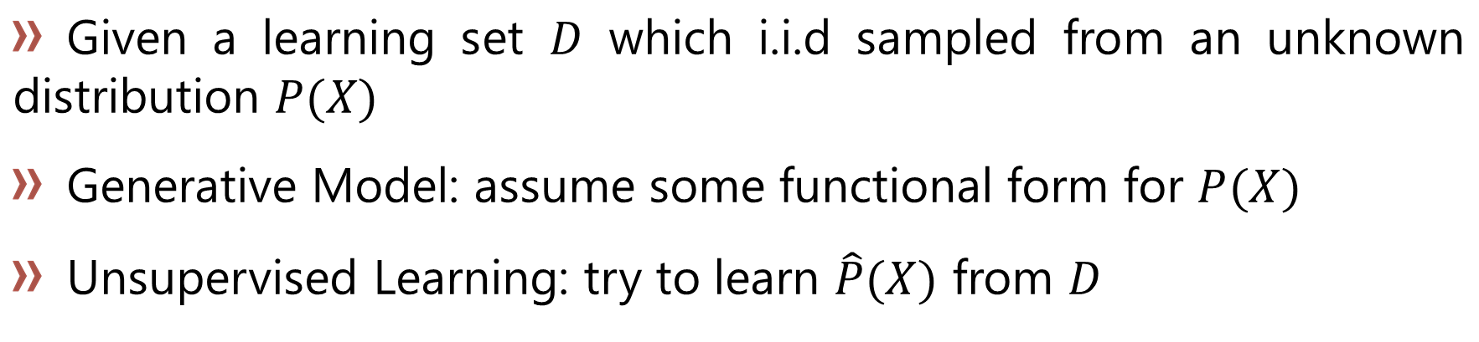
Generative Models & Unsupervised Learning
Given a learning set $D$ which i.i.d sampled from an unknown distribution $P(X)$
Generative Model: assume some functional form for $P(X)$
Unsupervised Learning: try to learn $\hat{P}(X)$ from $D$
So Why study generative models?
Notes:
i.i.d = Independent and identically distributed

Slide 8
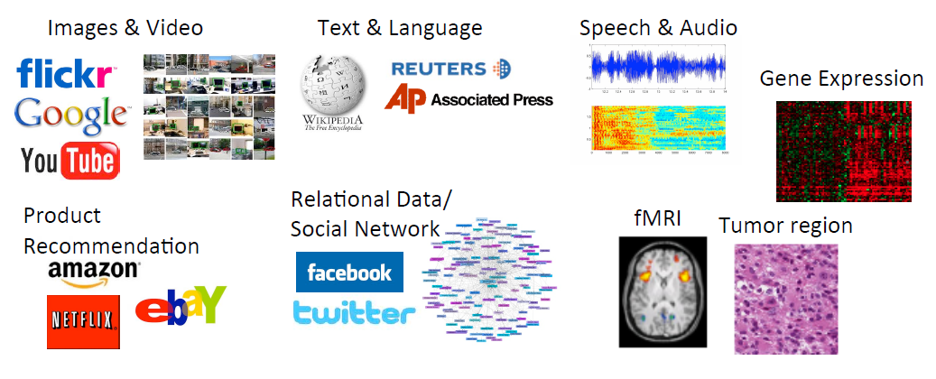
Slide Credit: Russ Salakhutdinov, 2016
Notes:
Có rất nhiều dữ liệu không nhãn tới từ các phương tiện xã hội (social media), các phòng thí nghiệm, các cameras giám sát ...

Slide 9
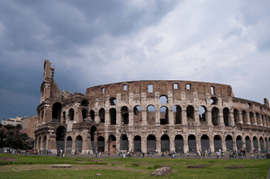
Single-image super-resolution (Ledig et al. 2016)
Generate Images (EBGAN 2016)
Transforming images (Nightmare Machine – MIT 2017)
Notes:
Nhiều nhiệm vụ về bản chất yêu cầu việc sinh ra những mẫu từ một phân bố nào đó. Với những nhiệm vụ này bắt buộc một mô hình sinh.
Chẳng hạn bài toán nâng cao độ phân giải của một bức ảnh có độ phân giải thấp. Bài toán này yêu cầu việc bổ xung rất nhiều thông tin vào lượng thông tin ban đầu. Có rất nhiều bức ảnh có độ phân giải cao tương ứng với một bức ảnh có độ phân giải thấp. Việc lựa chọn trung bình những bức ảnh có thể có thể dẫn tới ảnh bị nhoà (blur). Mô hình sinh giúp sinh ra một sample từ phân bố những bức ảnh có thể do đó ảnh không bị nhoà.
Hay bài toán tự sinh ra những ảnh thực tế thuộc một chủ đề nào đó trực tiếp yêu cầu một mô hình sinh. Sinh ra một bức ảnh phong cảnh hay sinh ra một bức ảnh theo phong cách nghệ thuật, tính đa dạng là mấu chốt, mô hình sinh mở đường cho những cỗ máy tưởng tượng.
Bài toán cuối cùng có thể kể tới là thực hiện những thao tác biến đổi ảnh: đeo kính cho một người trong một bức ảnh hay biến đổi bức ảnh từ phong cách này sang phong cách khác, biến đổi một bức ảnh từ vẽ phác thảo sang ảnh thật, hay từ ảnh thật thành ảnh phác thảo ... Tất cả đều cần những mô hình sinh.

Slide 10
Predict next frame - Lotter et al. (2015)
Notes:
Mô hình sinh cũng phù hợp hơn cho bài toán với multi-modal ouputs, ở đó một input có thể tương ứng với nhiều output đúng khác nhau, những output đúng này đều có thể chấp nhận. Những phương pháp học máy truyền thống chẳng hạn như sử dụng làm loss là trung bình khoảng cách giữa output dự đoán được và ouput thực, mô hình sau khi được train sẽ tạo ra dự đoán là trung bình hay kỳ vọng của các output đúng có thể xảy ra. Dự đoán theo kiểu trung bình hay kỳ vọng này đôi khi không cho một dự đoán thực tế. Ví dụ trong bài toán dự đoán khung hình tiếp theo (next frame) từ các khung hình trước đó. Nếu sử dụng phương pháp MSE như hình ở giữa sẽ cho ta một khung hình bị mờ do dự đoán theo kiểu trung bình hay kỳ vọng. Ngược lại nếu ta xây dựng được mô hình sinh thì khung hình được dự đoán sẽ được sinh ra từ một phân bố học được và do đó có tính thực tế hơn, hình bên phải là một ví dụ.

Slide 11
To learn latent representations or features
One-shot learning
Semi-supervised learning
Transfer learning
“Prior assumption: compositionality is useful to describe the world around us efficiently” (Yoshua Bengio – 2016)
“Machines need to perceive the state of the world => So as to make accurate predictions and planning” (Yann LeCun - 2016)
Notes:
Học các mô hình sinh có thể cho phép suy diễn các biểu diễn ẩn. Những biểu diễn ẩn này có thể được sử dụng như những thuộc tính tổng quát. Những thuộc tính tổng quát này mở đường cho việc học những vấn đề khác dễ dàng hơn, không cần nhiều dữ liệu gán nhãn. Do đó giúp giải quyết những vấn đề như One-shot learning (học với chỉ một mẫu dữ liệu), Học bán giám sát (semi-supervised learning) với chỉ một lượng nhỏ dữ liệu có nhãn, hoặc lấy tri thức học được từ nhiệm vụ này sang học nhiệm vụ khác (transfer learning)
Chúng ta tin rằng những ý tưởng phức tạp được xây dựng từ các ý tưởng đơn giản. Do vậy học các ý tưởng đơn giản và tổ hợp chúng ở nhiều mức độ cho ta những ý tưởng cao hơn là cách thức duy nhất để học các ý tưởng phức tạp. Do đó máy cần học những biểu diễn ở nhiều mức độ khác nhau. Mô hình sinh cho phép học các biểu diễn sâu. (Yoshua Bengio theo xu hướng này)
Con người sở dĩ học nhanh được là nhờ có sẵn một tri thức nền tảng về cách thức thế giới làm việc thông qua quan sát và hành động. Do đó để máy có thể học nhanh được, máy cũng cần đạt được những cảm nhận chung về thế giới. Nó cần một tri thức tiền định về trạng thái của thế giới từ đó sẽ tạo ra những dự đoán chính xác và lập những kế hoạch đúng. Do đó máy cần có khả năng nhớ và cập nhật những ước lượng học được về thế giới. Các mô hình sinh có thể giúp giải quyết bài toán này. (Yann LeCun đi theo xu hướng này)

Slide 12
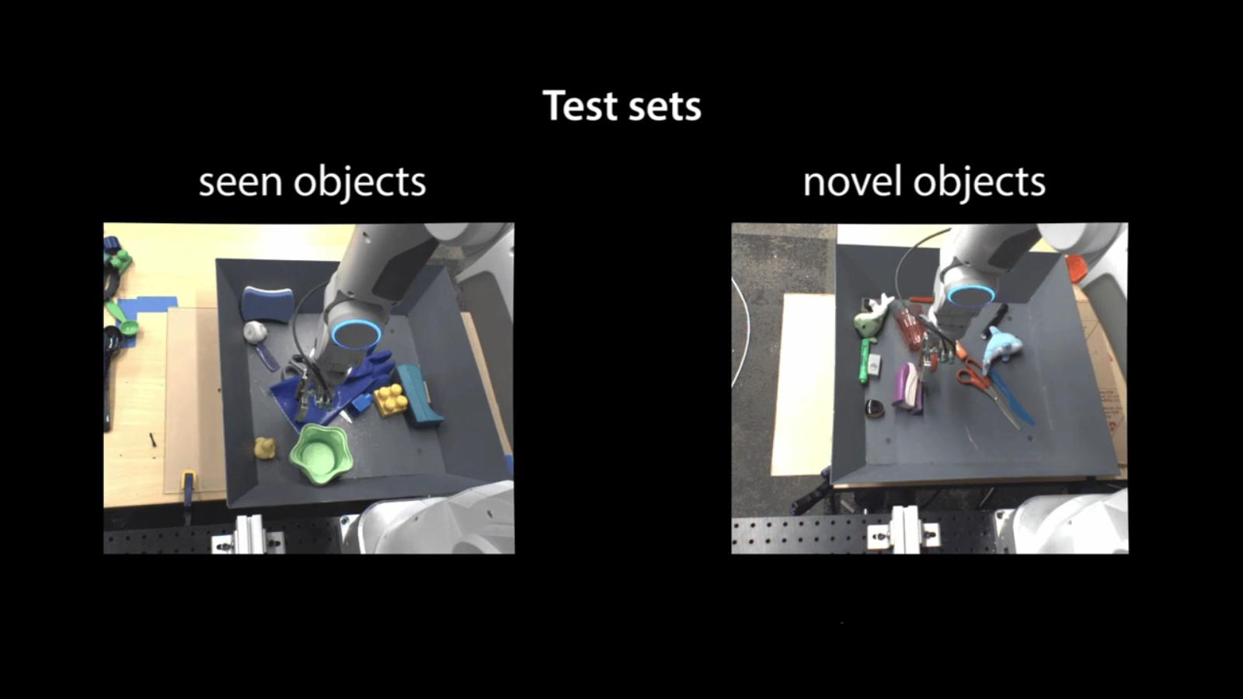
Finn et al., NIPS 2016
Notes:
Những mô hình sinh và học tăng cường (reinforcement learning)
Các thuật toán học tăng cường có thể được chia làm 2 loại chính: loại dựa trên mô hình (model-based) và loại không dựa trên mô hình (model-free). Những thuật toán học tăng cường dựa trên mô hình có thể bao gồm các mô hình sinh. Những mô hình sinh thường mô hình phân bố dữ liệu theo thời gian và được sử dụng để dự đoán tương lai có thể xảy ra (trong điều kiện một hành động nào đó). Những mô hình này có thể được sử dụng cho lập kế hoạch hoặc học tăng cường theo nhiều cách khác nhau.
Chẳng hạn cho bài toán lập kế hoạch, có thể xây dựng một mô hình sinh mô hình một phân bố có điều kiện về trạng thái tương lai trong điều kiện của trạng thái hiện tại và một hành động nào đó giả sử được thi hành. Tác tử sẽ truy vấn mô hình để xác định hành động nào sẽ có khả năng sinh ra trạng thái tương lai mong đợi nhất. Cụ thể Finn et al. (2016) đã áp dụng ý tưởng này.
Một tiếp cận khác của mô hình sinh tới học tăng cường là cho phép học tăng cường trong một môi trường ảo. Trong môi trường ảo này những hoạt động sai không gây nên sự hỏng hóc trong tác tử.
https://www.youtube.com/watch?v=eYT_9xEu_8g

Slide 13
Forces us to learn to work with high-dimensional, complicated probability distributions
Notes:
Nghiên cứu các mô hình sinh buộc chúng ta phải tìm cách làm việc với những phân bố phức tạp, số chiều lớn.

Slide 14
How to train generative models

Slide 15
Taxonomy of Generative Models
Why study GANs?
Notes:
Ý tưởng chung cho huấn luyện mô hình sinh là dựa trên nguyên lý cực đại hoá sự hợp lý. Trong đó chia làm 2 nhánh chính: một nhánh tường minh mô hình hoá và cố gắng học trực tiếp hàm phân bố, nhánh còn lại không trực tiếp mô hình hoá và học hàm phân bố mà cố gắng sinh dữ liệu trong phân bố mục tiệu.
Ở đây chúng ta xem xét nhánh thứ 2 với đại diện tiêu biểu và hết sức thành công là GAN. Vậy tại sao lại tìm hiểu GAN?

Slide 16
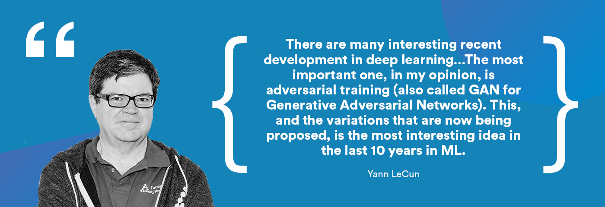

Slide 17
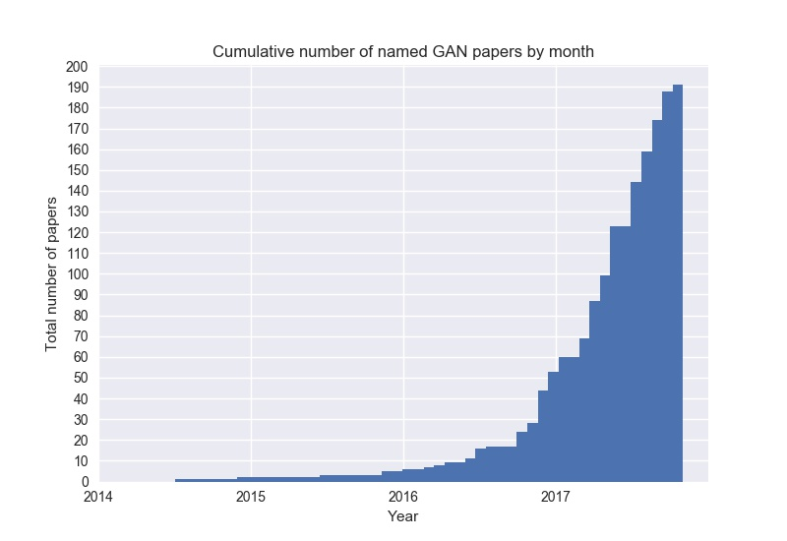
How GANs work?
Explosive growth — All the named GAN variants cumulatively since 2014. Credit: Bruno Gavranović
Notes:
So, here’s the current and frequently updated list, from what started as a fun activity compiling all named GANs in this format: Name and Source Paper linked to Arxiv.

Slide 18



GAN’s main idea
Want to generate high-resolution natural images
(Want to sample from complex, high-dimensional training distribution)
Why not
directly generate samples
Try to learn P(X)
(just sample from it)
It’s hard to design a model that can capture all of the complexity of the data while still maintaining computational tractability
Notes:
Mục tiêu chính của GAN như đã đề cập trước, không trực tiếp mô hình và học hàm phân bố mà cố gắng sinh dữ liệu. Một trong những thách thức là sinh ra các ảnh tự nhiên với độ phân giải cao. Ảnh tự nhiên với độ phân giải cao bản chất là một phân bố phức tạp có số chiều lớn. Hình dung chỉ một ảnh màu cỡ rất nhỏ 100x100 thì số chiều đã là 30.000. Do vậy về bản chất, bài toán mà GAN muốn giải quyết là làm sao có thể lấy mẫu từ một phân bố phức tạp, số chiều lớn chưa biết.
Câu trả lời đơn giản từ các tiếp cận đã biết là cố gắng học hàm phân bố, sau đó thì lấy mẫu từ đó. Tuy nhiên hầu hết các nỗ lực cho tiếp cần này đều thất bại. Nguyên nhân là rất khó để có thể thiết kế một mô hình nắm bắt được tất cả sự phức tạp của phân bố mục tiêu trong khi vẫn duy trì được tính khả thi về tính toán (độ phức tạp tính toán chấp nhận được.) Các tiếp cận này thông thường hoặc giới hạn chặt cấu trúc của hàm phân bố chẳng hạn như tính chuỗi, độc lập có điều kiện, ... nhằm đảm bảo tính khả thi về tính toán, hoặc tìm cách xấp xỉ hàm phân bố. Kết qủa là phân bố học được thường mang một màu sắc dung hoà tổng thể và ảnh sinh ra thường nhoè, không sắc nét. Ngoài ra việc lấy mẫu từ những phân bố phức tạp học được cũng khá tốn kém.
Do đó GAN đặt ra câu hỏi là tại sao không học một cái gì đó có thể trực tiếp sản xuất ra các sample thay vì học một cái gì đó ẩn dưới các sample rồi lại loay hoay sản xuất các sample từ những thông tin ẩn thu được đó.

Slide 19
GAN’s main idea
How to directly efficiently generate natural images
Step 1. Sample from a simple distribution
Step 2. Learn transformation to training distribution
What can we use to represent this complex transformation?
A Neural Network
Notes:
Ok, Bây giờ bài toán trở thành: Làm thế nào để có thể sản sinh các ảnh tự nhiện một cách hiệu quả?
Câu trả lời đơn giản là: Bước 1 lấy một mầm dữ liệu được sinh ra từ một phân bố đơn giản nào đó, ngẫu nhiên hay Gaussian chẳng hạn. Sau đó ở bước 2 ta sẽ cố gắng học một hàm chuyển đổi nhằm biến đổi hạt mầm vừa được sinh ra ở bước 1 thành một sample trong phân bố mục tiêu mà ta muốn (phân bố của ảnh tự nhiên chẳng hạn)
Nếu đồng ý với tiếp cận này thì câu hỏi tiếp theo cần đặt ra là sử dụng công cụ nào để biểu diễn các hàm chuyển đổi phức tạp này. Câu trả lời đơn giản là các mạng neuron (Neural Network). Vì những thành công gần đây của Deep Learning cho thấy các mạng neuron có khả năng kỳ lạ trong việc tránh overfitting khi cố gắng mô hình hoá các hàm phức tạp. Do đó hoàn toàn có thể tin tưởng mạng neuron có thể mô hình hoá và học được các hàm chuyển đổi phức tạp này, nếu không chí ít nó cũng là ứng viên sáng giá để thử nghiệm.
Theo tiếp cận này chúng ta sẽ đạt được GAN.

Slide 20
GAN’s main idea
Output: Sample from training distribution
How to
train generator network
GENERATOR NETWORK
Input: Random noise
Z
Notes:
Thành phần đầu tiên, hết sức quang trọng làm nên kiến trúc GAN là mạng sinh. Generator Network.
Như ta đã thấy trong phân tích ở trên, mạng sinh chính là kết quả của việc áp dụng ý tưởng mà ta vừa đưa ra: Sử dụng mạng neuron để mô hình hoá hàm chuyển đổi.
Như vậy một mạng sinh sẽ nhận input là một biến ngẫu nhiên Z với phân bố đơn giản nào đó, uniform (random) hoặc Gaussian chẳng hạn và output chính là một sample trong phân bố mục tiêu nào đó (như phân bố của ảnh tự nhiên chẳng hạn).
Ok vậy làm sao để huấn luyện mạng sinh này?

Slide 21
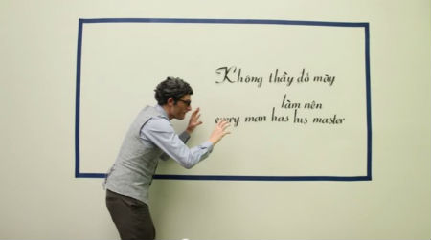
GAN’s main idea
Discriminator comes to teach Generator
Notes:
Như chúng ta đã biết để huấn luyện bất cứ mô hình học máy nào ta cần phải có hàm mục tiêu, một cách nôm na là một tiêu chí để đối tượng huấn luyện biết nó tốt tới đâu và nên cải tiến theo hướng nào. Loss function luôn là tâm điểm trong học máy.
Tuy nhiên với học không giám sát, chúng ta không có nhãn, chúng ta không biết chúng ta hướng tới cái gì. Rất khó để biết liệu mạng sinh đã sản xuất ra ouput tốt hay chưa, nếu chưa tốt thì cải tiến thế nào. Cự đại hoá sự hợp lý không dùng được trong GAN (chí ít là theo cách trực tiếp) vì GAN không mô hình hoá hàm phân bố, do đó rất khó để ước lượng likelihood.
Để khắc phục điều này GAN đưa ra ý tưởng Discriminator nhằm tạo ra tín hiệu giúp đào tạo Generator.

Slide 22
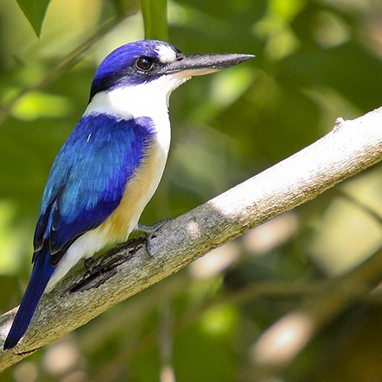
GAN’s main idea
Try to output 1
DISCRIMINATOR NETWORK
Input: sample from data
x
Notes:
Như đã đề cập nhiệm vụ của Discriminator là giúp generator biết mình đã tiến bộ đến đâu, nói cách khác output của generator thật tới mức nào, gần với phân bố mục tiêu ra sao?
Do đó Discriminator được thiết kế đơn giản là một hàm đánh giá mức độ thật của một sample hoặc lấy từ dữ liệu huấn luyện hoặc sinh ra từ hàm generator.
Input của nó là một sample, output của nó đơn giản là xác suất sample x là thật (tức là được sample từ phân bố mục tiêu)

Slide 23
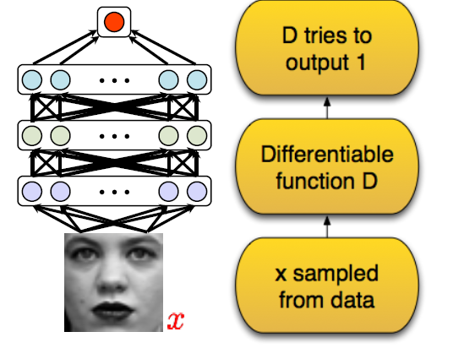
GAN’s main idea
How to train GAN
Slide Credit: Ian Goodfellow
Notes:
Kết hợp 2 thành phần lại chúng ta sẽ có GAN.

Slide 24

GAN’s main idea
Adversarial Training
Playing a two-player game
A war between Discriminator D and Generator G
Discriminator D tries to discriminate between
A sample from the data distribution
A sample generated by Generator G
Generator G attempts to “fool” D by generating samples that are hard for D to distinguish from real data
Notes:
Đào tạo đối kháng (hay huấn luyện đối kháng) là chơi một trò chơi có 2 người chơi, cụ thể ở đây là cuộc chiến giữa Discriminator D và Generator G.
Discriminator D cố gắng để phân biệt một sample đến từ phân bố dữ liệu hay một sample được sinh ra bởi Generator G. Trong khi đó Generator G nỗ lực để đánh lừa Discriminator D bằng cách cố gắng để sinh ra các sample khó để D có thể phân biệt là thật hay giả.

Slide 25
GAN’s main idea
Training Data
Sample
Real
Discriminator
LOSS
Noise
GENERATOR
Sample
Fake
$$\min_{θ_{g}}{\max_{θ_{d}}{[𝔼_{x\sim p_{data}}\log{D_{θ_{d}}\left(x\right)} +𝔼_{z\sim p_{z}}\log{(1−D_{θ_{d}}\left(G_{θ_{g}}\left(z\right)\right))}]}}$$

Slide 26
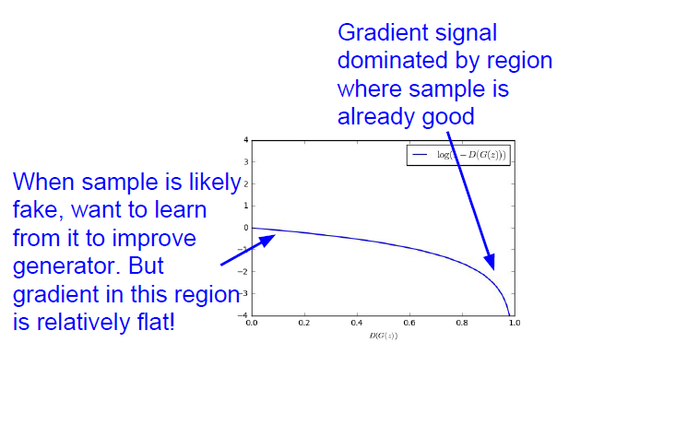
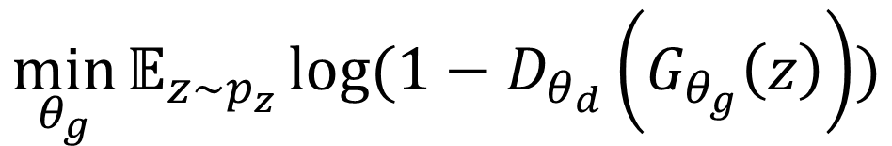
GAN’s main idea
Minimax Objective Function
$$\min_{θ_{g}}{\max_{θ_{d}}{[𝔼_{x\sim p_{data}}\log{D_{θ_{d}}\left(x\right)} +𝔼_{z\sim p_{z}}\log{(1−D_{θ_{d}}\left(G_{θ_{g}}\left(z\right)\right))}]}}$$
Alternative between:
In practice, optimizing this generator objective does not work well!
Gradient ascent on discriminator
$$\max_{θ_{d}}{[𝔼_{x\sim p_{data}}\log{D_{θ_{d}}\left(x\right)} +𝔼_{z\sim p_{z}}\log{(1−D_{θ_{d}}\left(G_{θ_{g}}\left(z\right)\right))}]}$$
Gradient descent on generator
$$\min_{θ_{g}}{𝔼_{z\sim p_{z}}\log{(1−D_{θ_{d}}\left(G_{θ_{g}}\left(z\right)\right))}}$$
Slide Credit: Fei-Fei Li
Notes:
Phương pháp tối ưu ở đây đơn giản là luân phiên huấn luyện Discriminator D và Generator G.

Slide 27
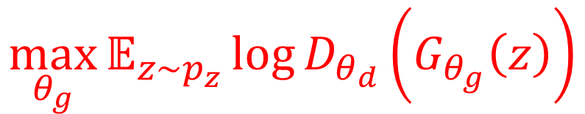
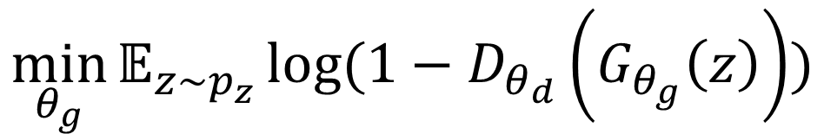
GAN’s main idea
Alternative between:
Gradient ascent on discriminator
$$\max_{θ_{d}}{[𝔼_{x\sim p_{data}}\log{D_{θ_{d}}\left(x\right)} +𝔼_{z\sim p_{z}}\log{(1−D_{θ_{d}}\left(G_{θ_{g}}\left(z\right)\right))}]}$$
Gradient descent on generator
$$\min_{θ_{g}}{𝔼_{z\sim p_{z}}\log{(1−D_{θ_{d}}\left(G_{θ_{g}}\left(z\right)\right))}}$$
Heuristic, non-saturating game
$$\max_{θ_{g}}{𝔼_{z\sim p_{z}}\log{D_{θ_{d}}\left(G_{θ_{g}}\left(z\right)\right)}}$$
Slide Credit: Fei-Fei Li
Notes:
Instead of minimizing likelihood of discriminator being correct, now maximize likelihood of discriminator being wrong.
Same objective of fooling discriminator, but now higher gradient signal for bad samples => works much better! Standard in practice.
Aside: Jointly training two networks is challenging, can be unstable. Choosing objectives with better loss landscapes helps training, is an active area of research.

Slide 28
GAN’s main idea
Some find k = 1 is more stable,
others use k > 1, no best rule.
Adversarial Training Algorithm
Slide Credit: Fei-Fei Li

Slide 29
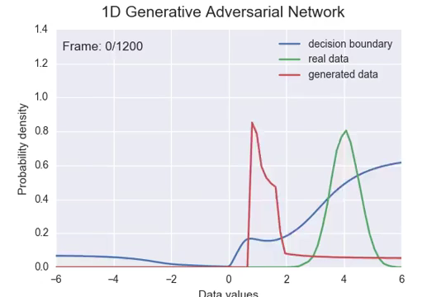
Example: Approximating a 1D Gaussian distribution
http://blog.aylien.com/introduction-generative-adversarial-networks-code-tensorflow/
Notes:
http://blog.aylien.com/introduction-generative-adversarial-networks-code-tensorflow/

Slide 30
Variants of GAN and Applications

Slide 31
Vanilla GANs (Goodfellow et al., 2014)
Training Data
Sample
Real
Discriminator
LOSS
Noise
GENERATOR
Sample
Fake

Slide 32
DCGAN (Radford et al. 2016)

Slide 33
LSGAN (Mao et al. 2017)
Notes:
Model architecture. \K K, conv/deconv, C, stride = S" denotes a convolutional/deconvolutional layer with K K kernel, C output lters and stride = S. The layer with BN means that the layer is followed by a batch nor-malization layer. \fc, N" denotes a fully-connected layer with N output nodes. The activation layers are omitted. (a): The generator. (b): The discriminator.
This architecture inspired from VGG, Add least square to loss function

Slide 34
Conditional GAN (Mirza et al. 2014)
Training Data
Sample
Real
Discriminator
LOSS
C (class)
Noise
GENERATOR
Sample
Fake
$$G: 𝒞∗𝒵→𝒳 and D: 𝒳∗𝒞 →[0, 1]$$
$$\min_{θ_{g}}{\max_{θ_{d}}{[𝔼_{(x,c)\sim p_{data}}\log{D_{θ_{d}}\left(x,c\right)} +𝔼_{c\sim p_{data}, z\sim p_{z}}\log{(1−D_{θ_{d}}\left(G_{θ_{g}}\left(c,z\right)\right))}]}}$$
Notes:
G is conditional distribution of X conditional Y

Slide 35
$$ℒ_{cGAN}\left(θ_{g},θ_{d}\right)=𝔼_{(x,c)\sim p_{data}}\log{D_{θ_{d}}\left(x,c\right)} +𝔼_{c\sim p_{data}, z\sim p_{z}}\log{(1−D_{θ_{d}}\left(G_{θ_{g}}\left(c,z\right)\right))}$$
$$ℒ_{L1}\left(θ_{g}\right)=𝔼_{\left(x,c\right)\sim p_{data}, z\sim p_{z}}[{\left\|x−G_{θ_{g}}\left(c,z\right)\right\|}_{1}]$$
$ℒ\left(θ_{g},θ_{d}\right)=ℒ_{cGAN}\left(θ_{g},θ_{d}\right)+ λℒ_{L1}\left(θ_{g}\right)$
Image-to-Image Translation with Conditional Adversarial Networks, Phillip Isola et al., 2016
Notes:
L1 encourages less blurring
Top images are generated by CGAN and L1+ CGAN

Slide 36
Generative Adversarial Text to Image Synthesis, Reed et al., 2016
Notes:
Generated 64x64 Image: using convolutional representation of description text to train. => can not generate 128x128 images

Slide 37
StackGAN (Han Zhang, et al., 2017)
A flower with small pink petals and a massive central orange and black stamen cluster
Stage I
Stage II
Notes:
StackGAN áp dụng ý tưởng tương tự với cách con người vẽ: Đầu tiên một bức ảnh với độ phân giải thấp được sinh ra (Stage I GAN). Sau đó kết quả được đẩy sang Stage II GAN, kết hợp với miêu tả text để sinh ra ảnh 256x256

Slide 38
Invertible Conditional GANs (Perarnau, et al., 2016)
Notes:
Ứng dụng của cGAN trong chỉnh sửa ảnh (Image Editing) Ví dụ: Chỉnh sửa khuôn mặt - https://arxiv.org/pdf/1611.06355.pdf
Ý tưởng cơ bản ở đây là các tác giả xây dựng một bộ Encoder để chuyển mỗi sample sang không gian ẩn có điều kiện nói cách khác hơn các tác giả cố gắng xây dựng một biểu diễn ẩn có điều kiện của một sample. Một bức ảnh gương mặt thông thường có thể được xem xét như là một sample có điều kiện của mặt một người nào đó, chẳng hạn như trong điều kiện không trang điểm, màu tóc vàng, không đeo kính. Đồng thời với Encoder, các tác giả cũng xây dựng một bộ generator chấp nhận input là biến ẩn z và điều kiện y để sinh ra một sample tức một gương mặt thoả mãn điều kiện y.
Kết quả của xây dựng này chính là một phép biến đổi hình ảnh. Để thay đổi hình ảnh mặt của một người người khi đã có encoder và generator đơn giản là như sau
Chuyển ảnh gốc của người đó thành biến ẩn z thông qua Encoder
Đặc tác điều kiện của bức ảnh gốc thông qua biến điều kiện y (theo quy ước của tiến trình đào tạo) chẳng hạn biến y gồm 4 chiều như trong hình vẽ.
Thực hiện quả trình sửa đổi giá trị của biến y để thay đổi điều kiện của gương mặt thành biến y’
Đẩy biến z và y’ thu được qua Generator sẽ thu được ảnh x’ là biến đổi của mặt người đó trong điều kiện mới y’
Phương pháp huấn luyện
Để training mô hình này, đầu tiên các tác giả sẽ trainning Generator theo cách thông thường của training một CGAN. Sau khi có được Generator mới tiến hành huấn luyện Encoder E_{z}
Encoder E_{z} được huấn luyện bằng cách dùng Generator để sinh ra một loạt ảnh x và z tương ứng. Sau đó lập nhãn cho các ảnh x thu được và training Encoder bằng cách tối ưu Least Square Loss L(z, E_{z}(x)) = ||z - E_{z}(x)||₂
Tuy nhiên việc gán nhãn thủ công cho các bức ảnh được sinh ra bởi Generator là không tốt bởi các ảnh sinh ra bởi Generator bị nhiễu nhiều. Do đó các tác giả xây dựng một bộ mã hoá để tự động tính nhãn cho điều kiện y. Bộ Encoder gán nhãn y cho x được training thông qua dữ liệu thật và nhãn thật cũng thông qua tới ưu Least Square Loss L(y, E_{y}(x)) = ||y-E_{y}(x)||₂

Slide 39
Face Aging (Antipov, et al., 2017)
Notes:
Vấn đề đặc biệt trong face aging là đảm bảo định danh (Identity-Preserving) của người khi thay đổi về tuổi tác, đó là một yêu cầu đặc biệt khác biệt và khó hơn so với những ứng dụng biến đổi thuộc tính trên gương mặt của như trong công việc của Perarnau và đồng nghiệp đã được đề cập trong silde trước.
Face-Aging được hình thành theo 2 bước.
Bước 1. Từ ảnh gốc tìm một biến ẩn tối ưu z*. z* cho phép Generator kết hợp với y₀ (tuổi) để sinh ra một ảnh x’ xấp xỉ với ảnh gốc.
Bước 2. Đầy z* và y_{target} (độ tuổi muốn biến đổi) tới hàm Generator để sinh ảnh của người đó ở độ tuổi y_{target}
Ở đây Bước 1 là ý tưởng chính của bài báo nhằm đảm bạo định danh của gương mặt khi biến đổi độ tuổi. Để đảm bảo tính định danh này các tác giả biến đổi z₀ thông qua hàm tối ưu bảo toàn định danh (Identity Preserving Optimization). Ý tưởng ở đây là sử dụng một thuật toán nhận dạng gương mặt đã có (các tác giả dùng FaceNet) ký hiệu là FR và tìm z* là z nhỏ nhất thoả mãn điều kiện khoảng cách nhận diện giữa x và x’ (cái được sinh ra từ z thông qua generator). z* = argmin_{z} ||FR(x) – FR(x’)||₂ . Do FR là hàm có thể đạo hàm được nên z* có thể thìm được thông qua thuật toán L-BFGS-B, là thuật toán tìm kiếm với giá trị khởi tạo ban đầu là z₀ (A limited memory algorithm for bound constrained optimization đề xuất bởi Byrd và đồng nghiệp)
Phương pháp huấn luyện
Đầu tiên cũng huấn luyện CGAN theo cách thông thường.
Dùng Generator thu được và để sinh các sample và huấn luyện Encoder E vấn với Least square loss function như tiếp cận của Perarnau và đồng nghiệp trong slide trước

Slide 40
Image De-raining (He Zhang, et al., 2017)
Notes:
Ứng dụng của cGAN trong chỉnh sửa ảnh (Image Editing)
Ví dụ: De-raining - https://arxiv.org/pdf/1701.05957.pdf

Slide 41

CycleGAN (Zhu et al. 2017)
Notes:
https://arxiv.org/pdf/1703.10593.pdf
https://github.com/junyanz/CycleGAN
X và Y là 2 tập ảnh không có sự ghép cặp.
Khi khả năng của mạng của đớn, về lý thuyết mạng có thể map cùng một tập những ảnh input tới một hoán vị ngẫu nhiên bất kỳ của tập output hay tập ảnh trong miền mục tiêu. Khi đó dù là hàm mapping nào đã học được cũng có thể suy diễn ra một phân bố ouput khớp với lại phân bố trong miền mục tiêu. Vì vậy, chỉ căn cứ vào Adversarial losses không thể đảm bảo những hàm mapping học được có khả năng map một input x cụ thể thành một output y mong muốn. Do đó tránh overfitting, để giảm thiểu không gian hàm có thể thọc được ta đưa thêm vào đây một term mới gọi là cycle-consistent. Term này nhằm đảm bảo sự nhất quán vòng.

Slide 42
CycleGAN (Zhu et al. 2017)

Slide 43
AC-GANs (Odena et al., 2017)
Real
Training Data
Sample
Fake
Discriminator
c=1
c=2
.
.
.
.
.
c=n
LOSS
C (class)
Noise
GENERATOR
Sample
Notes:
Conditional Image Synthesis with Auxiliary Classifier GANs: https://arxiv.org/pdf/1610.09585.pdf
Trong tiếp cận này, Odena và đồng nghiệp buộc discriminator không chỉ xác định ảnh nhận được là thực hay giả mà còn có khả năng nhận diện ảnh thuộc lớp nào. Generator nhận input là nhiễu z và lớp c để sinh ra một fake sample x_{fake} . x_{fake} chỉ nhằm mục đích lừa discriminator nhận nhầm là ảnh thực nhưng không đánh lừa discriminator nhận nhầm lớp. Do đó khi training, Discriminator được train nhằm maximize khả năng dự đoán thật giả và khả năng đoán đúng class, trong khi Generator được train nhằm maximize khả năng Discriminator đoán sai, giả thành thật đồng thời maximize khả năng đoán đúng class của Discriminator.
Mô hình này có thể được đào tạo theo phương thức bán giám sát (semi-supervised) khi đó hạng tử lỗi phân lớp chỉ được áp dụng cho dữ liệu có nhãn (lớp) không được áp dụng cho dữ liệu không có nhãn. Do đó dữ liệu đào tạo bao gồm cả dữ liệu có nhãn và chưa có nhãn. Một kỹ thuật khác hiệu quả hơn trong trường hợp bán giám sát sẽ được đề cập trong silde tiếp theo.
Thực nghiệm được các tác giả tiến hành trên bộ dữ liệu ImageNet với 1000 classes. Cho phép tổng hợp ảnh 128x128 của 1000 nhãn khác nhau.
Năm 2016, Xi Chen và đồng nghiệp cũng đề xuất một tiếp cận tương tự tức buộc discriminator phải làm thêm chức năng phân lớp. Tuy nhiên khác với tiếp cận của Odena và đồng nghiệp 2017. Xi Chen và đồng nghiệp không buộc Discriminator phải nhận dạng đúng class mà buộc mối quan hệ giữa class và dữ liệu phải chặt. Do đó họ maximize mutual information giữa phân bố x trong điều kiện class tức G(z,c) với phân bố của class c phải lớn. Tuy nhiên mutual information I(c, G(z,c)) là khó để maximize, họ tận dụng một bound dưới được đề xuất D. Barber và F. V. Agakov năm 2003 có tên là Variational Mutual information Maximization, thay vì maximize mutual information, trong quá trình training, họ maximize cận dưới này. Phương pháp họ đề xuất được gọi là InfoGAN.

Slide 44
SS-GANs (Sricharan et al., 2017)
Notes:
Không giống như tiếp cận của Odena và đồng nghiệp, buộc discriminator phải đồng thời phân biệt thật giả và thực hiện nhiệm vụ phân lớp. Sricharan và đồng nghiệp đã phân tách discriminator ra làm 2 thành phần. Một thành phân chuyên làm nhiệm vụ phân biệt thật giả và một thành phần chuyên giải quyết nhiệm vụ phân lớp. Phần phân biệt thật giả hoàn toàn có thể được training với dữ liệu không có nhãn. Phần phân lớp buộc phải training với dữ liệu có nhãn. Mô hình hoạt động theo đúng nguyên tắc của học bán giám sát.
Các tác giả kết nối giữa phần phân lớp và phần phân biệt thật giả bằng cách xây dựng bộ phân lớp trên đỉnh của bộ phân biệt thật giả. Nói cách khác bộ phân biệt thật giả sẽ chuyển đổi dữ liệu thành các thuộc tính và bộ phân lớp chỉ dựa trên những thuộc tính đó mà không dựa trên dữ liệu.
Kết quả trên MNIST dataset, ở dòng cuối trong hình trên. Cho thấy SS-GAN hoạt động tốt như với đào tạo giám sát. Dòng 2 là AC-GAN một số class không thực sư tốt như số 7 và số 1, trường hợp AC-GAN đào tạo bán giám sát dòng 3, class 2 và 7 không thực sự rõ nét.

Slide 45
BiGAN (Donahue et al. ICLR 2017)
Training Data
Z
Latent
E
Sample
Encoder
Real
Discriminator
LOSS
Z
Noise
G
Sample
Decoder
Fake
Notes:
Feature learning (ADVERSARIAL FEATURE LEARNING – ICLR 2017) or Adversarially Learned Inference: https://ishmaelbelghazi.github.io/ALI/
Như ta đã thấy, GAN cho phép biến đổi một phân bố đơn giản ban đầu thành một phân bố phức tạp xấp xỉ phân bố dữ liệu. Phân bố đơn giản ban đầu Z có thể được coi như là một phân bố của biểu diễn ẩn. Việc trích rút biểu diễn ẩn từ dữ liệu có thể cung cấp những thuộc tính tiện dụng cho nhiều bài toán phụ chẳng hạn như phân lớp hoặc transfer learning. Tuy nhiên tất cả các GANs ta đã xét ở trên không đề xuất phương thức tính z từ sample x.
BiGAN đề xuất một giải pháp giúp đào tạo một hàm mã hoá Encoder E đồng thời trong quá trình đào tạo Generator G. Hàm E giúp chuyển đổi một sample x thành các thuộc tính ẩn z tương ứng. BiGAN đào tạo một ánh xạ ngược từ sample tới z.
Mặc dù BiGAN xây dựng để E không nhìn thấy output của G, không kết nối trực tiếp với output của G và ngược lại G cũng không kết nối trực tiếp với output của E. Tuy nhiên để lừa được Discriminator nó phải tính toán ngược của nhau.

Slide 46
BiGAN (Donahue et al., ICLR 2017)
Notes:
The convolutional filters learned by the three modules (D, G, and E) of a BiGAN (left, top-middle) trained on the ImageNet (Russakovsky et al., 2015) database. We compare with the filters learned by a discriminator D trained with the same architecture (bottom-middle), as well as the filters reported by Noroozi & Favaro (2016), and by Krizhevsky et al. (2012) for fully supervised ImageNet training (right).

Slide 47
Major variants of GANs
Vanilla
CGAN
AC-GAN
SS-GAN
BiGAN
CycleGAN
c₁ c₂ … c_{n}
c₁ c₂ … c_{n}
D
D
D
D₂
D₁
D
D_{y}
D_{x}
X_{real}
X_{fake}
X_{real}
X_{fake}
X_{real}
X_{fake}
C_{real} X_{real}
X_{fake}
X_{real}
X_{fake}
Y_{fake}
X_{fake}
E
G
G
G
G
G
G
F
Z (noise)
C (class)
Z (noise)
C (class)
Z (noise)
C (class)
Z (noise)
Z (latent)
Z (noise)
X_{real}
Y_{real}

Slide 48


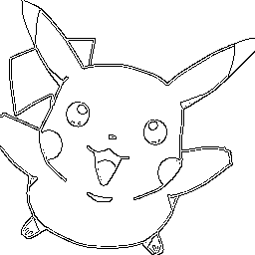
Project: Hỗ trợ trẻ em tập vẽ
API for collecting images from internet
Manually delete incorrect images ☹
CANNY IN OPENCV
Train Conditional GANs based source code from affinelayer

Slide 49
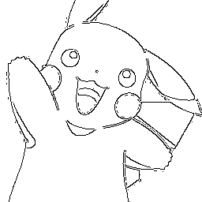
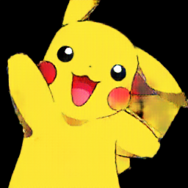
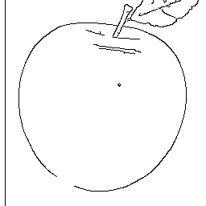
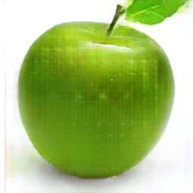
Project: Hỗ trợ trẻ em tập vẽ

Slide 50

What do you think?

Slide 51
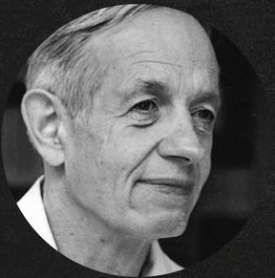
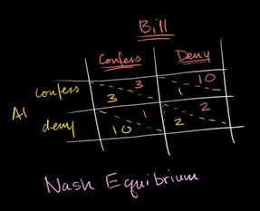
In my opinion
ADVERSERIAL TRAINING
Learning by playing a game
Learning by fighting
Learning by doing
Notes:
Tâm điểm của GAN là một hình thức training mới. Hầu hết các phương pháp training truyền thống là tối ưu trực tiếp một hàm mục tiêu duy nhất.
Nhưng ở GAN, đề xuất hình thức đào tạo đối kháng, tiến trình đào tạo là tiến trình chơi game và đích đến là một cân bằng Nash.

Slide 52
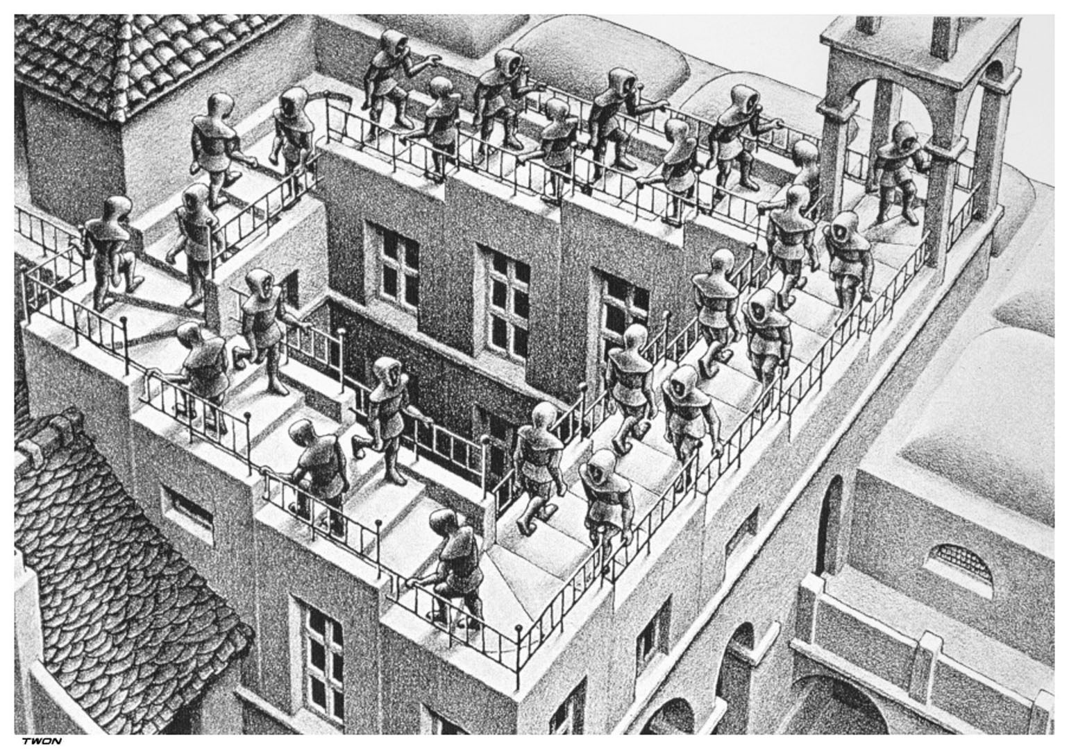
In my opinion
Are there Nash equilibrium in these games?
Notes:
Arjovsky and Bottou 2017, Sønderby et al 2017, and blog post
“GANs and actor-critic methods are both notoriously hard to optimize, and the authors argue that these difficulties arise because of the same reasons. This means that two sets of people have been struggling to solve the same underlying problems, so it is reasonable to hope that we can learn from each other's innovations.” from http://www.inference.vc/gans-are-being-fixed-in-more-than-one-way/
Nash’s equilibrium concept, which earned him a Nobel Prize in economics in 1994, offers a unified framework for understanding strategic behavior not only in economics but also in psychology, evolutionary biology and a host of other fields. Its influence on economic theory “is comparable to that of the discovery of the DNA double helix in the biological sciences,”
If people play a game only once, it is often unreasonable to expect them to find an equilibrium. This is especially the case if — as is typical in the real world — each player knows only how much she herself values the game’s different outcomes, and not how much her fellow players do. But if people can play repeatedly, perhaps they could learn from the early rounds and rapidly steer themselves toward an equilibrium. Yet attempts to find such efficient learning methods have always come up dry.
“Economists have proposed mechanisms for how you can converge [quickly] to equilibrium,” said Aviad Rubinstein, who is finishing a doctorate in theoretical computer science at the University of California, Berkeley. But for each such mechanism, he said, “there are simple games you can construct where it doesn’t work.”

Slide 53
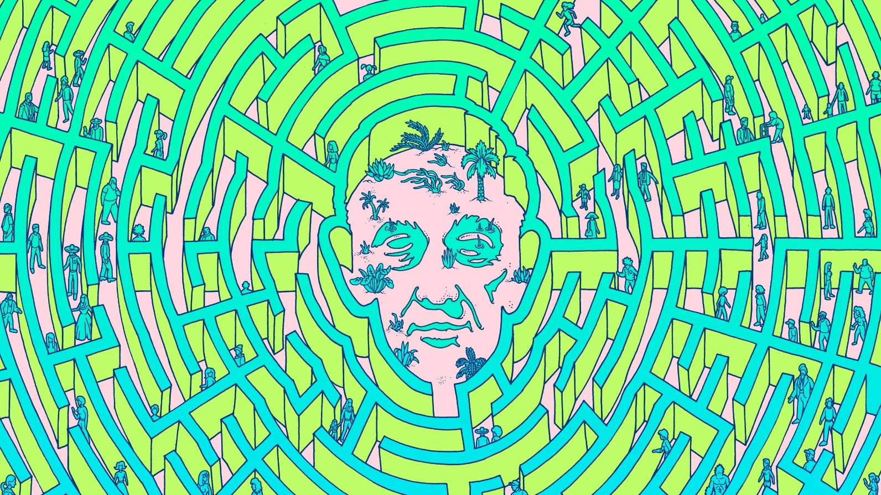
In my opinion
We can reach Nash equilibrium?
Notes:
https://www.quantamagazine.org/in-game-theory-no-clear-path-to-equilibrium-20170718/
NIPS 2017 4-9/12/2017: Vaishnavh Nagarajan, J. Zico Kolter prove that Gradient descent GAN optimization is locally stable
(Heusel et al, 2017) propose another optimization strategy relying on updating the discriminator and generator at different time scales/learning rates. (https://arxiv.org/abs/1706.08500) and apply to Coulomb GANs https://arxiv.org/abs/1708.08819

Slide 54
In my opinion
What’s a good GAN?
or What is real?

Slide 55
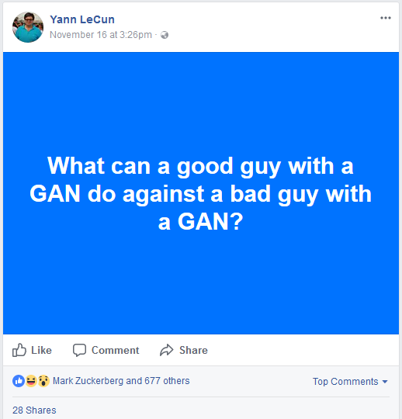
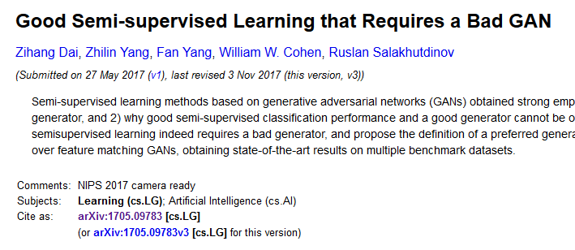
Notes:
The whole point of GANs is to confuse discriminators: Fool him into believing he's a good guy thus turning him good ?
That would assume that there is an objective way of measuring the performance of GANs
https://www.reddit.com/r/MachineLearning/comments/6eywfv/r_good_semisupervised_learning_that_requires_a/

Slide 56
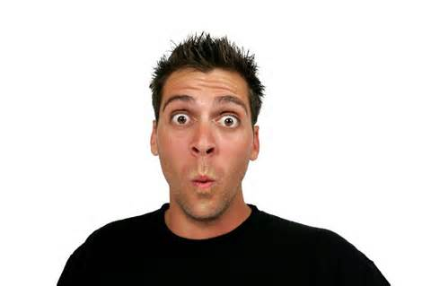
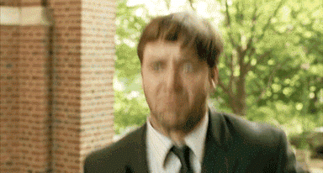
Ohhhh.…
What is real, Nash?
Notes:
AI Could Set Us Back 100 Years When It Comes to How We Consume News (https://www.technologyreview.com/s/609358/ai-could-send-us-back-100-years-when-it-comes-to-how-we-consume-news/)
Ian Goodfellow pointed out that it used to take enormous resources to produce fake images that might fool us. But AI technology like generative adversarial networks (GANs), a deep-learning system he developed, can create fake images and learn to make them more believable. As a result, it’s going to be easier to fool even more people.
When it comes to news, he says, we are just going to have to be more skeptical. And maybe get used to not believing most multimedia you see online.
“It’s been a little bit of a fluke, historically, that we’re able to rely on videos as evidence that something really happened,” Goodfellow said in an interview offstage at the event.
While Goodfellow concedes that GANs are relevant in a potential future where researchers or Russian operatives can create videos of politicians saying anything, he also points out that people have been Photoshopping images without artificial intelligence
“We’re speeding up things that are already possible,” he said.
There are a lot of areas where it’s unclear what changes AI will bring. At least for news, Goodfellow says, we have historical examples of society getting along without video and photos to inform our opinions. We may just have to get used to that again.
“In this case AI is closing some of the doors that our generation has been used to having open,” he said.

Slide 57


